Slide 1

16 – Warna (Bagian 1)
IF4073 Pemrosesan Citra Digital
Oleh: Dr. Ir. Rinaldi, M.T
Program Studi Teknik Informatika
Sekolah Teknik Elektro dan Informatika
Institut Teknologi Bandung
2025

Slide 2
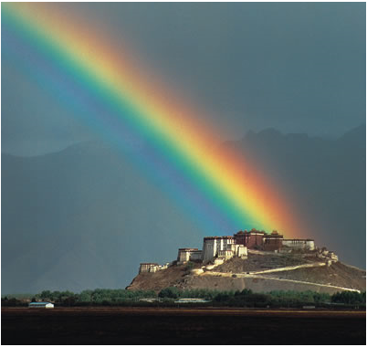
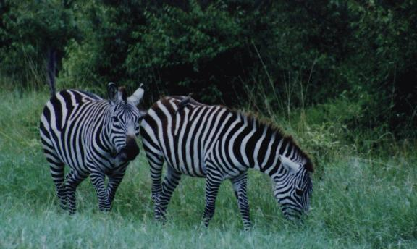
Pendahuluan
Citra berwarna memiliki informasi yang lebih kaya daripada citra grayscale atau citra biner.

Slide 3
Warna yang diterima oleh mata (atau lensa kamera) dari sebuah objek ditentukan oleh warna sinar yang dipantulkan oleh objek tersebut.
Sebagai contoh, suatu objek berwarna biru karena objek tersebut memantulkan sinar biru dengan panjang gelombang 450 sampai 490 nanometer (nm).
scene
Illumination source
reflection
eye
Sumber: Jen-Chang Liu, Spring 2006
Color Image Processing

Slide 4
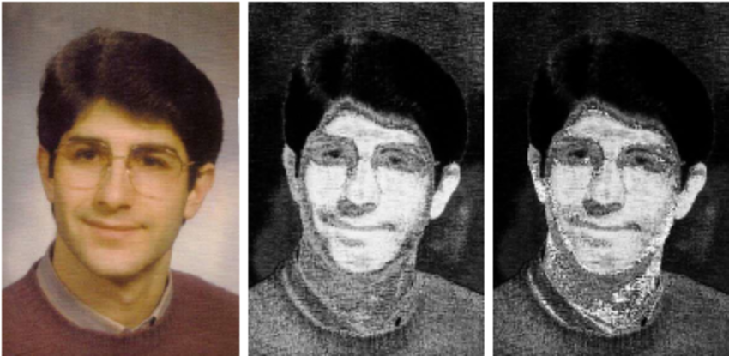
Kenapa warna informasi yang penting di dalam pemrosesan citra?
Warna adalah deskriptor yang berdayaguna (powerful descriptor)
Identifikasi objek dan ekstraksinya
Contoh: Face detection dengan menggunakan warna kulit

Slide 5
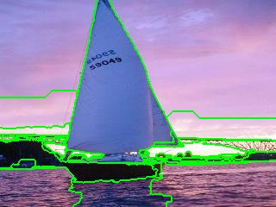
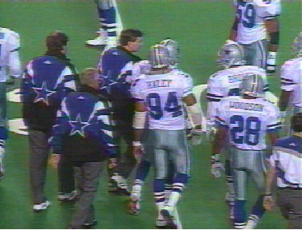
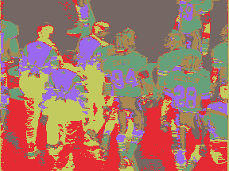
Segmentasi citra menjadi region-region juga dapat berdasarkan warna
Original RGB Image
Color Clusters by K-Means

Slide 6
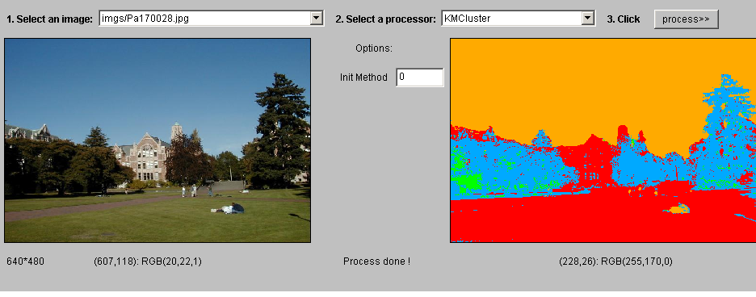
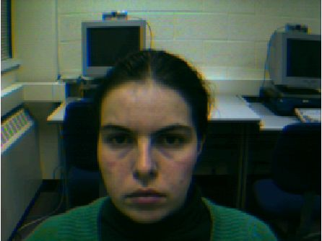
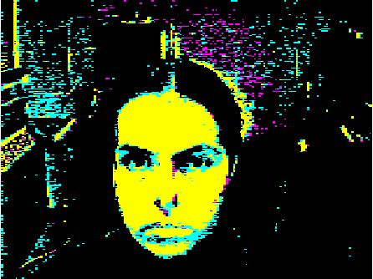
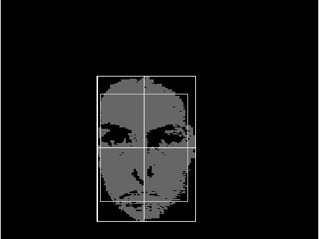

Slide 7
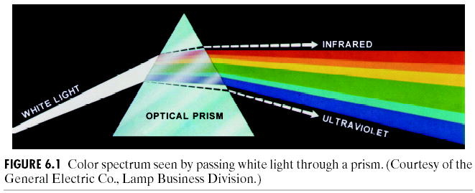
Teori Warna
1666, Isaac Newton

Slide 8
Warna Tampak
Warna sinar yang direspon oleh mata adalah sinar tampak (visible spectrum) dengan panjang gelombang berkisar dari 400 (biru) sampai 700 nm (merah).

Slide 9
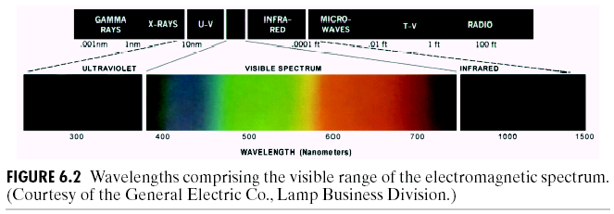

Slide 10
Penelitian memperlihatkan bahwa kombinasi warna yang memberikan rentang warna yang paling lebar adalah red (R), green (G), dan blue (B).
Ketiga warna tersebut dinamakan warna pokok (primary colors), dan sering disingkat sebagai warna dasar RGB.
Warna-warna lain dapat diperoleh dengan mencampurkan ketiga warna pokok (R, G, dan B) dengan perbandingan tertentu:
Secondary colors: G+B=Cyan, R+G=Yellow, R+B=Magenta
C = a R + b G + c B

Slide 11
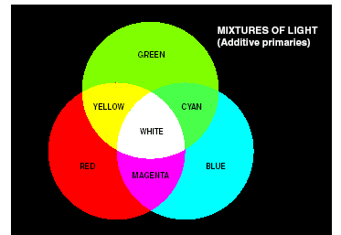

Slide 12
Model Warna
Istilah yang semakna: model warna (color model), ruang warna (color space), atau sistem warna (color system)
Menspesifikasikan warna dalam suatu cara yang baku
Sistem koordinat sehingga setiap warna disajikan dengan sebuah titik
Model warna (atau ruang warna) yang digunakan di dalam pengolahan citra:
Model warna RGB
Model warna CMY dan CMYK
Model YCbCr
Model warna HSI
Model warna XYZ
Cocok untuk hardware atau
aplikasi
- Sesuai dengan deskripsi manusia
- Model warna fiktif, untuk proses antara

Slide 13
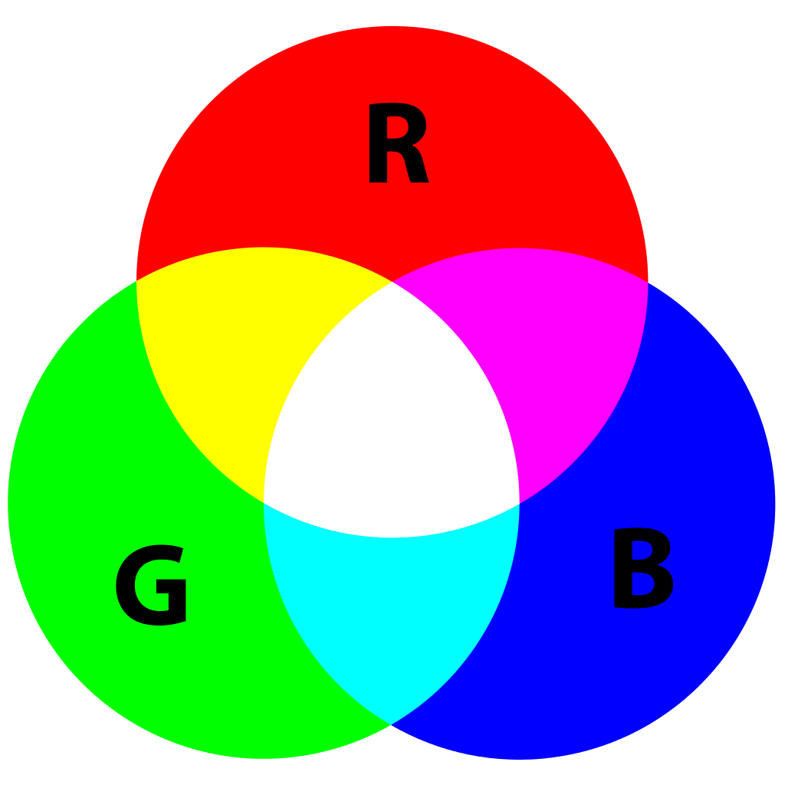
Model Warna RGB
Model warna RGB digunakan untuk display pada layar komputer
CIE (Commission International de l’Eclairage) atau International Lighting Committee adalah lembaga yang membakukan warna pada tahun 1931.
CIE menstandarkan panjang gelombang warna-warna pokok sebagai berikut:
R : 700 nm
G : 546.1 nm
B : 435.8 nm

Slide 14
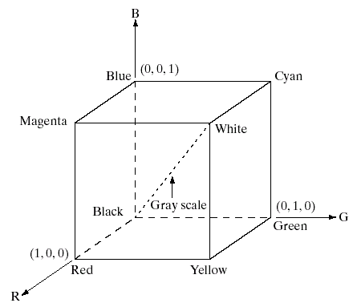
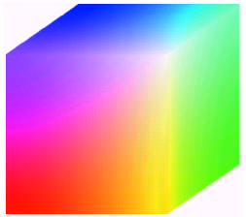
Ruang warna RGB
(0,0,1)
blue
R,G,B)
(0,0,0)
(0,1,0)
red
green
(1,0,0)
Catatan: (0, 0, 1) adalah nilai normalisasi dari (0, 0, 255)
pada citra dengan kedalaman 24-bit

Slide 15
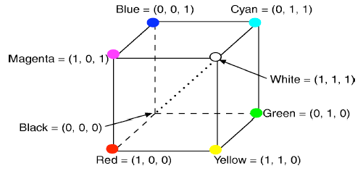
Warna-warna di dalam model RGB bersifat additive:
• C = a R + b G + c B
G+B=Cyan, R+G=Yellow, R+B=Magenta
Diagonal utama => gray levels
• Hitam adalah (0, 0, 0)
• Putih adalah (1, 1, 1)

Slide 16
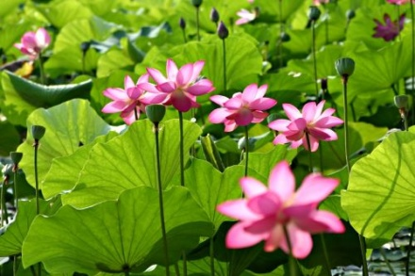
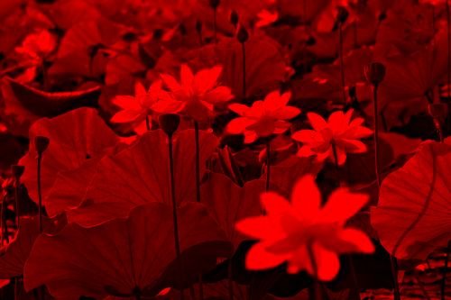
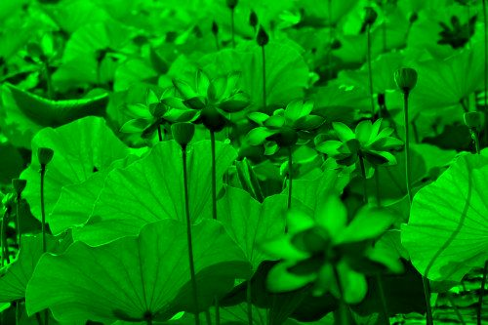
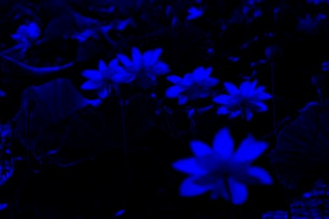
=
Red
Green
Blue

Slide 17
148 162 175 182 189 194 195 193 195 195 197
148 164 174 176 185 189 191 191 196 194 195
144 159 167 176 178 185 188 191 196 194 197
128 147 157 168 173 179 182 184 191 191 192
119 134 148 160 164 170 179 176 181 189 185
145 124 142 151 160 168 169 174 180 182 183
172 120 140 153 157 169 171 178 180 182 182
196 120 129 144 152 158 167 170 177 176 178
204 144 116 134 142 149 155 165 165 170 171
Red
42 43 48 50 53 56 56 53 54 54 54
50 49 51 47 53 55 56 55 59 55 54
51 48 47 49 49 51 50 52 54 51 54
53 48 45 49 50 52 50 48 51 50 50
59 43 43 48 47 48 54 47 49 55 50
100 42 41 42 44 46 45 46 50 52 50
142 47 43 42 39 46 44 48 49 51 49
185 65 44 42 42 43 48 46 50 48 49
209 106 44 42 41 42 44 50 48 50 49
Green
16 24 32 35 37 40 40 37 37 38 36
19 25 31 28 34 37 38 37 40 35 33
17 23 27 33 32 35 33 36 39 35 37
20 19 23 31 33 34 34 32 36 35 35
29 16 24 33 32 34 39 30 31 38 34
71 11 18 24 30 33 30 30 34 36 34
113 14 16 21 24 32 30 32 33 35 33
156 32 13 20 25 28 33 31 35 33 32
177 72 9 16 22 26 30 35 32 33 32
Blue

Slide 18
Kode program Matlab untuk dekomposisi R, G, B dari citra berwarna
function fig = imColorSep(A)
% IMCOLORSEP Displays the RGB decomposition of a full-color image
%
% Syntax: fig = imColorSep(A);
%
% Example: A = imread('peppers.png');
% fig = imColorSep(A);
%
%
% Written by: Rick Rosson, 2007 December 26
%
% Revised: Rick Rosson, 2008 January 2
%
% Copyright (c) 2007-08 Richard D. Rosson. All rights reserved.
%
%
% Number of gray scale values:
N = 256;
% Make sure data type of image array is 'uint8':
A = im2uint8(A);
% Create figure window:
fig = figure;
% Display full color image:
subplot(2,2,1);
imshow(A);
title('Full Color');
% Cell array of color names:
ColorList = { 'Red' 'Green' 'Blue' };
% Gray-scale column vector: % range [ 0 .. 1 ]
gr = 0:1/(N-1):1; % increment 1/(N-1)
% Display each of the three color components:
for k = 1:3
% color map:
cMap = zeros(N,3);
cMap(:,k) = gr;
% Display monochromatic image:
subplot(2,2,k+1);
imshow(ind2rgb(A(:,:,k),cMap));
title(ColorList{k});
end
end
Sumber: https://www.mathworks.com/matlabcentral/fileexchange/18125-rgb-image-decomposition

Slide 19
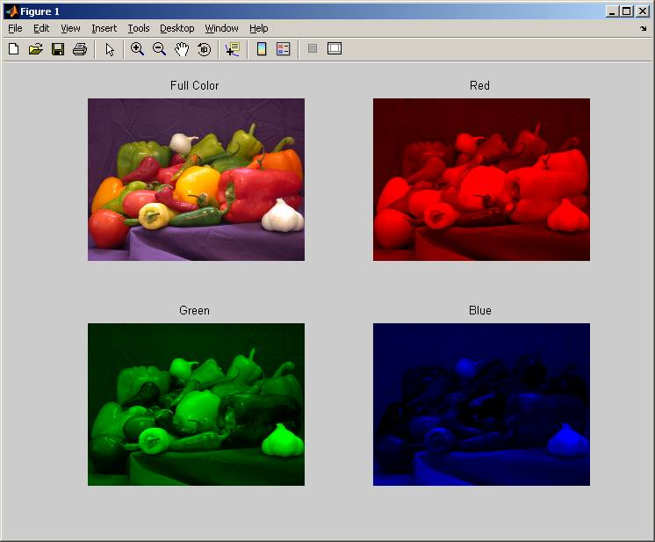

Slide 20
Model warna HSI
Manusia tidak lazim mendeskripsikan warna dalam komponen R, G, dan B.
Contoh: apakah anda akan mendeskripsikan warna ungu dalam persentase masing-masing R, G, dan B?
Manusia mendekripsikan warna dengan atribut hue (H), dan saturation (S), dan intensity (I), sehingga dinamakan model HSI

Slide 21
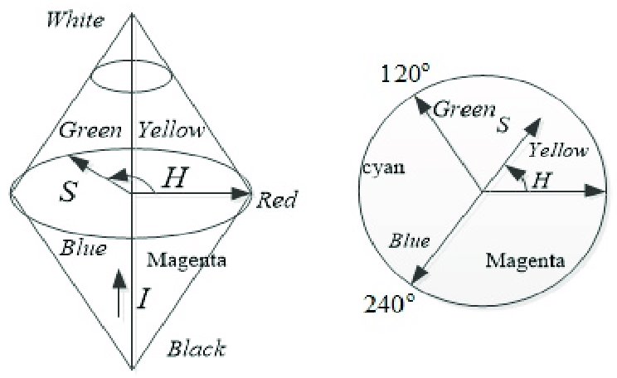
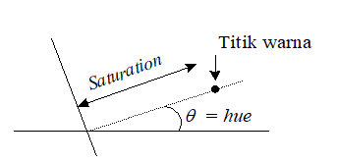
Model HSI
Hue dikodekan sebagai sudut (0 sampai 2π).
Saturation adalah jarak ke sumbu vertikal (0 sampai 1).
Intensity adalah tinggi sepanjang garis vertikal (0 sampai 1).

Slide 22
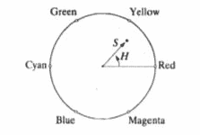
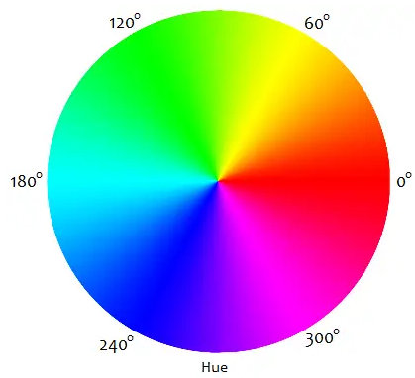
1. Hue
Atribut yang menyatakan warna sebenarnya, seperti merah, violet, dan kuning.
Hue digunakan untuk membedakan warna-warna dan menentukan kemerahan (redness), kehijauan (greenness), dsb, dari cahaya.
Hue berasosiasi dengan panjang gelombang cahaya, dan bila kita menyebut warna merah, violet, atau kuning, kita sebenarnya menspesifikasikan hue-nya.
Hue dikuantisasi dengan nilai dari 0 sampai 2π radian; 0 menyatakan merah, lalu memutar nilai-nilai spektrum tersebut kembali lagi ke 0 untuk menyatakan merah lagi.

Slide 23
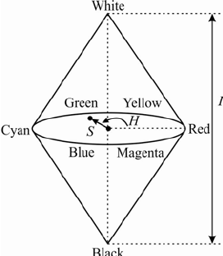
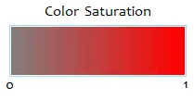
2. Saturation
Menyatakan tingkat kemurnian warna cahaya, yaitu mengindikasikan seberapa banyak warna putih diberikan pada warna.
Sebagai contoh, warna merah adalah 100% warna jenuh (saturated color), sedangkan warna pink adalah warna merah dengan tingkat kejenuhan sangat rendah (karena ada warna putih di dalamnya).
Jadi, jika hue menyatakan warna sebenarnya, maka saturation menyatakan seberapa dalam warna tersebut.
Jika suatu warna mempunyai saturation = 0, maka warna tersebut tanpa hue, yaitu dibuat dari warna putih saja.
Jika saturation = 1, maka tidak ada warna putih yang ditambahkan pada warna tersebut (pure colors)

Slide 24
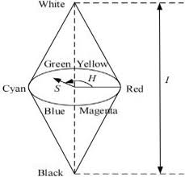
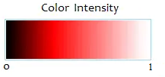
3. Intensity/brigthness/luminance
Atribut yang menyatakan banyaknya cahaya yang diterima oleh mata tanpa mempedulikan warna.
Kisaran nilainya adalah antara gelap (hitam = 0) dan terang (putih = 1)

Slide 25
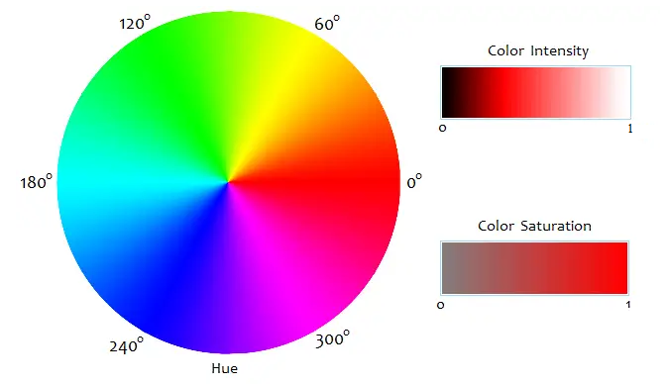

Slide 26
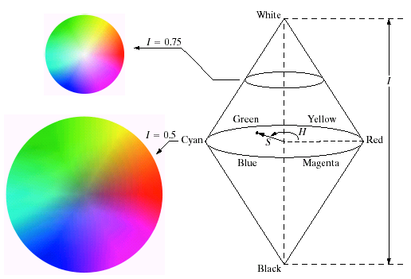
Model HSI

Slide 27
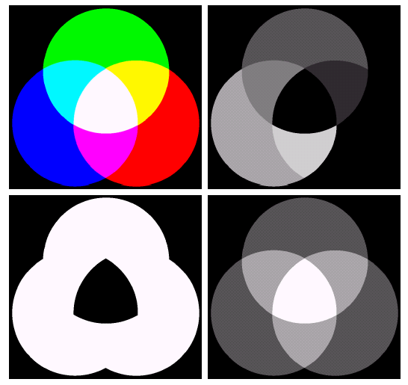
Citra-citra yang menggambarkan komponen HSI:
R,G,B
Hue
intensity
saturation

Slide 28
Transformasi Warna dari RGB ke HSI
Meskipun basis RGB bagus untuk menampilkan informasi warna, tetapi ia tidak cocok untuk beberapa aplikasi pemrosesan citra.
Misalnya pada aplikasi pengenalan objek, lebih mudah mengidentifikasi objek dengan perbedaan hue-nya dengan cara memberikan nilai ambang pada rentang nilai-nilai hue (panjang gelombang spektrum) yang melingkupi objek.
Pada aplikasi pemampatan citra, pemampatan citra berwarna lebih relevan bila warna RGB-nya dikonversikan ke HSI karena algoritma pemampatan pada citra skala-abu dilakukan pada komponen I, sedangkan nilai H dan S dikodekan dengan cara yang lain dengan sedikit atau sama sekali tidak ada degradasi.

Slide 29
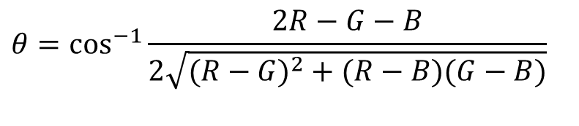
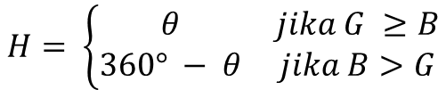
Segitiga RGB
Segitiga menghubungkan tiga warna pokok red, green, blue .
Titik-titik pada segitiga menyatakan warna yang dihasilkan dari pencampuran warna titik sudut.
Titik-titik di dalam segitiga menyatakan warna yang dapat dihasilkan dengan mengkombinasikan tiga warna titik sudut.
Titik tengah segitiga menyatakan warna putih, yaitu pencampuran warna pokok dengan fraksi yang sama
$$H= \left\{\begin{matrix}θ & jika G ≥B \\ 360° − θ & jika B>G\end{matrix}\right.$$
$$θ=\cos^{−1}{\frac{2R−G−B}{2\sqrt{(R−G)^{2}+(R−B)(G−B)}}}$$
yang dalam hal ini

Slide 30
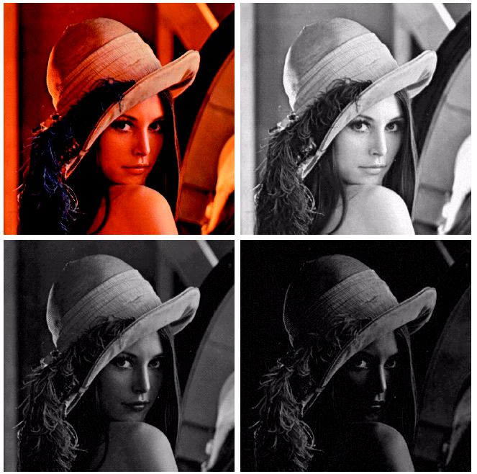
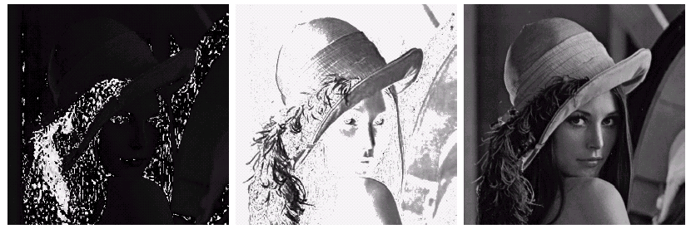
original
R
G
H
S
I
G
B
Sumber: Jen-Chang Liu, Spring 2006
Color Image Processing

Slide 31
%Fungsi transformasi warna citra dari model RGB menjadi model HSI
function f = rgb2hsi(J)
Jred = double(J(:,:,1));
Jgreen = double(J(:,:,2));
Jblue = double(J(:,:,3));
[M, N] = size(Jred);
for i=1:M
for j=1:N
% Normalisasi nilai-nilai R, G, dan B ke dalam selang[0, 1]
r = Jred(i,j)/255;
g = Jgreen(i,j)/255;
b = Jblue(i,j)/255;
p = (r - g) + (r - b);
q = (r - g)*(r - g) + (r - b)*(g - b);
t = sqrt(double(q));
tetha = acos(double(0.5*(p/t))) * 180/pi;

Slide 32
if g >= b
h = tetha;
else
h = 360 - tetha;
end;
minRGB = min(r, min(g, b));
s = 1 - (3 * minRGB)/(r + g + b);
i2 = (r + g + b)/3;
h = double(h/360);
s = double(s);
i2 = double(i2);
H(i,j) = h;
S(i,j) = s;
I(i,j) = i2;
end
end
Jhsi(:, :, 1) = H;
Jhsi(:, :, 2) = S;
Jhsi(:, :, 3) = I;
f = Jhsi;
end

Slide 33
Contoh pemanggilan fungsi rgb2hsi:
J = imread('peppers512.jpg');
R = J(:,:,1);
G = J(:,:,2);
B = J(:,:,3);
imshow(R), title('R');
figure, imshow(G), title('G');
figure, imshow(B), title('B');
Jhsi = rgb2hsi(J);
H = J(:,:,1);
S = J(:,:,2);
I = J(:,:,3);
figure, imshow(H), title('H');
figure, imshow(S), title('S');
figure, imshow(I), title('I');

Slide 34
Hasil run program

Slide 35
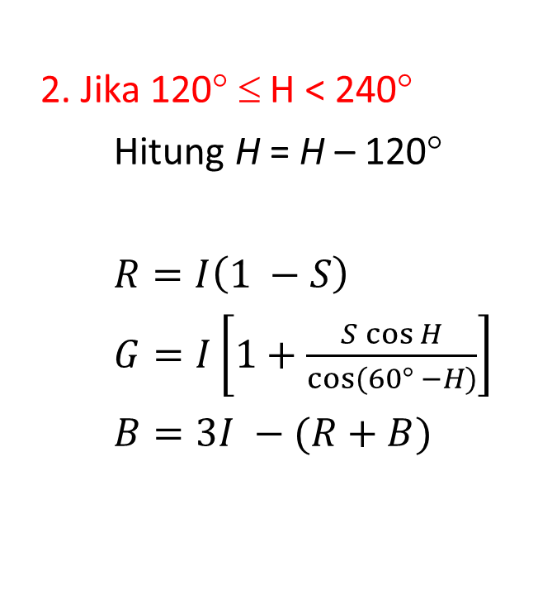
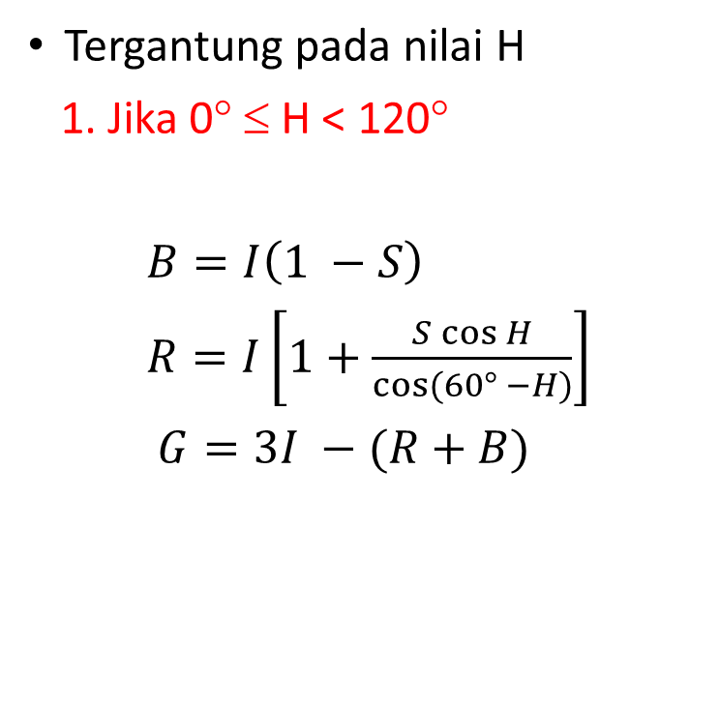

Transformasi warna dari HSI ke RGB
2. Jika 120° ≤ H < 240°
Hitung H = H – 120°
$R=I\left(1 −S\right)$
$G=I\left[1+\frac{S\cos{H}}{cos⁡(60° −H)}\right]$
$B=3I −(R+B)$
3. Jika 240° ≤ H ≤ 360°
Hitung H = H – 240°
$G=I\left(1 −S\right)$
$B=I\left[1+\frac{S\cos{H}}{cos⁡(60° −H)}\right]$
$R=3I −(R+B)$
Tergantung pada nilai H
1. Jika 0° ≤ H < 120°
$B=I\left(1 −S\right)$
$R=I\left[1+\frac{S\cos{H}}{cos⁡(60° −H)}\right]$
$G=3I −(R+B)$
Untuk fungsi transformasi dari HSI ke RGB, silakan dibuat sendiri program Matlab-nya

Slide 36
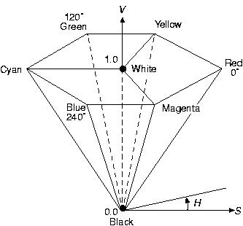
Model warna HSV
Mirip dengan HSI.
H = Hue = jenis warna sebenarnya (merah, ungu, dll), rentang nilai 0 sampai 2π
S = Saturation = kemurnian warna, rentang nilai [0,1]
V = Value = kecerahan (brightness) sebuah warna, rentang nilai [0, 1]

Slide 37
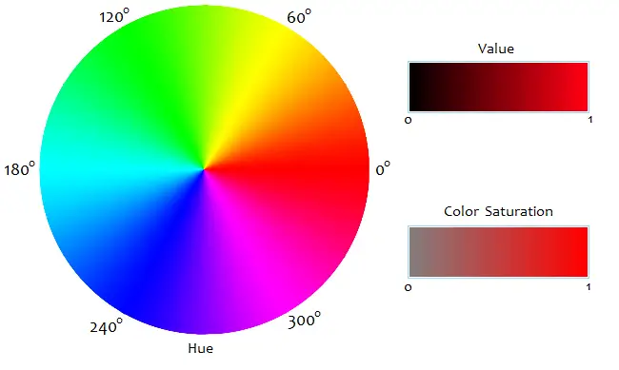

Slide 38
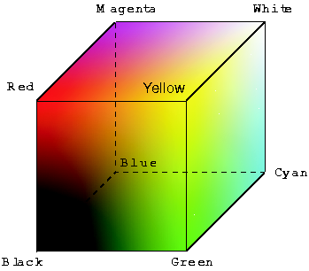
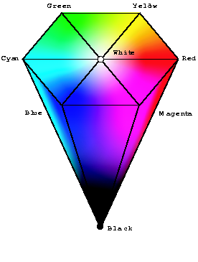
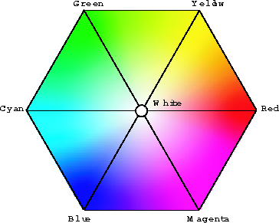
HSV Color Model
Sumber: Donald House, Color Principles for Computer Graphics
RGB cube
HSV top view
HSV cone

Slide 39
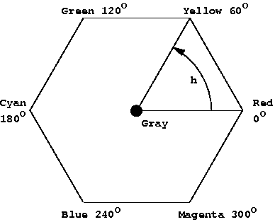
HSV Color Model
Sumber: Donald House, Color Principles for Computer Graphics
Hue, an angular measure (0 … 360)

Slide 40
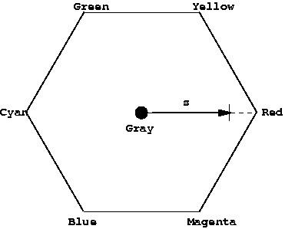
HSV Color Model
Sumber: Donald House, Color Principles for Computer Graphics
Saturation, a fractional measure (0.0 … 1.0)

Slide 41
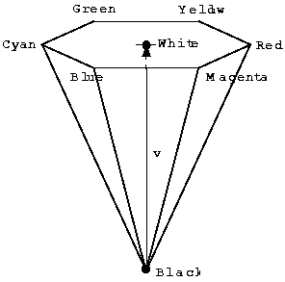
HSV Color Model
Sumber: Donald House, Color Principles for Computer Graphics
Value, a fractional measure (0.0 … 1.0)

Slide 42
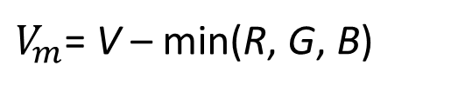

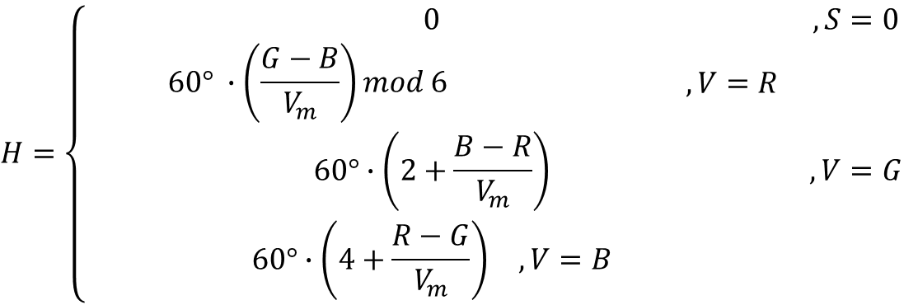

Transformasi warna dari RGB ke HSV:
$$V=\max{(R, G, B)}$$
$V_{m}$= V – min(R, G, B)
$$S= \left\{\begin{matrix}0 & , V=0 \\ \frac{V_{m}}{V} & , V>0\end{matrix}\right.$$
$$H=\left\{\begin{matrix}0 & , S=0 \\ \begin{matrix} 60° ∙\left(\frac{G−B}{V_{m}}\right)mod 6\begin{matrix} & , V=R\end{matrix} \\ \begin{aligned}60°∙\left(2+\frac{B−R}{V_{m}}\right) \\ \begin{matrix}60°∙\left(4+\frac{R−G}{V_{m}}\right) & ,V=B\end{matrix}\end{aligned}\end{matrix} & ,V=G\end{matrix}\right.$$

Slide 43


Transformasi warna dari HSV ke RGB:
$K=$ H/60°
T = H/60° - K
X = V(1 - S), Y = V(1 – ST), Z = V(1 – S)(1 – T)
$$R,G,B= \left\{\begin{aligned}\begin{matrix}V,Z,X & , K=0 \\ Y, V,X & ,K=1\end{matrix} \\ \begin{matrix}X,V,Z & ,K=2\end{matrix} \\ \begin{matrix}X,Y,V & , K=3 \\ Z,X,V & ,K=4\end{matrix} \\ \begin{matrix}V,X,Y & ,K=5\end{matrix}\end{aligned}\right.$$

Slide 44

Konversi RGB ke HSV
rgb = imread('lena.bmp');
hsv = rgb2hsv(rgb);
H = hsv(:,:,1)
imshow(H)
S = hsv(:,:,2);
figure, imshow(S);
V = hsv(:,:,3);
figure, imshow(V);
H
S
V

Slide 45
>> H(1:5,1:5)
ans =
0.0198 0.0182 0.0075 0.0140 0.0283
0.0198 0.0182 0.0093 0.0140 0.0283
0.0198 0.0182 0.0093 0.0140 0.0283
0.0198 0.0182 0.0093 0.0140 0.0283
0.0198 0.0182 0.0093 0.0140 0.0283
>> S(1:5,1:5)
ans =
0.4469 0.4469 0.3991 0.4260 0.4690
0.4469 0.4469 0.4036 0.4260 0.4690
0.4469 0.4469 0.4036 0.4260 0.4690
0.4469 0.4469 0.4036 0.4260 0.4690
0.4469 0.4469 0.4036 0.4260 0.4690
>> V(1:5,1:5)
ans =
0.8863 0.8863 0.8745 0.8745 0.8863
0.8863 0.8863 0.8745 0.8745 0.8863
0.8863 0.8863 0.8745 0.8745 0.8863
0.8863 0.8863 0.8745 0.8745 0.8863
0.8863 0.8863 0.8745 0.8745 0.8863

Slide 46
Konversi RGB ke HSV
rgb = imread('lena.bmp');
hsv = rgb2hsv(rgb); % Konversi RGB ke HSV
H = hsv(:,:,1); imshow(H), title ('H');
S = hsv(:,:,2); figure,imshow(S) , title ('S');
V = hsv(:,:,3); figure,imshow(V), title('V');
hsv2 = cat(3, H, S, V);
rgb2 = hsv2rgb(hsv2); % Konversi HSV ke RGB
figure, imshow(rgb2), title ('Original image');

Slide 47

Model Warna HSL
HSL = Hue, Saturation, dan Lightness.
Lightness (L) menggambarkan seberapa terang atau gelap suatu warna.
Pada sistem HSL, tingkat lightness (L) berkisar antara 0 hingga 1.
Putih memiliki nilai lightness 1 atau 100%, hitam 0 atau 0%, sedangkan warna murni pada saturasi penuh memiliki nilai lightness 0,5 atau 50%.

Slide 49
Konversi dari RGB ke HSL
Hitung: M = max{R, G, B} m = min{R, G, B} d = (M - m)/255. Maka, L = [½(M + m)]/255 = (M + m)/510. S = d/[1 - |2L-1|] jika L > 0 S = 0 jika L = 0. H = cos⁻¹[ (R - ½G - ½B)/√R² + G² + B² - RG - RB - GB ] jika G ≥ B, atau H = 360 - cos⁻¹[ (R - ½G - ½B)/√R² + G² + B² - RG - RB - GB ] if B > G, dalam hal ini, cos⁻¹ dalam derajat, bukan radian. Untuk wana netral putih, gray, dan hitam, sudutnya diedefinisikan 0° sebagai konvensi dan konsistensi.

Slide 50
Konversi dari HSL ke RGB
Hitung: d = S(1 - |2L-1|) m = 255(L - ½d). x = d[1 - |(H/60)mod_2 - 1|],
Maka,
mod_2 artinya pembagian modulo 2. Contoh, if H = 213, maka (H/60)mod_2 = (3.55)mod_2 = 1.55.
Kasus 1: 0 ≤ H < 60
R = 255d + m G = 255x + m B = m.
Kasus 2: 60 ≤ H < 120, R = 255x + m G = 255d + m B = m.
Kasus 3: 120 ≤ H < 180, R = m G = 255d + m B = 255x + m.

Slide 51
Kasus 4: 180 ≤ H < 240, R = m G = 255x + m B = 255d + m.
Kasus 5: 240 ≤ H < 300, R = 255x + m G = m B = 255d + m.
Kasus 6: 240 ≤ H < 300, R = 255x + m G = m B = 255d + m.
300 ≤ H < 360, R = 255d + m G = m B = 255x + m.
© Had2Know 2010 - 2023
Academics
Arts
Automotive
Beauty
Business
Careers
Computers
Culinary
Education
Entertainment
Family
Finance
Garden
Health
House & Home
Lifestyle
MAKE IT!
Pets
Relationships
Society
Sports
Technology
Travel
Good Calculators: Significant Figures Calculator
Copyright © Had2Know 2010-2023. All Rights Reserved. Terms of Use | Privacy Policy | Contact Site Design by E. Emerson
https://www.had2know.org/technology/hsl-rgb-color-converter.html © 2010-2023 had2know.org

Slide 52

Pelembutan (smoothing) citra berwarna
Neighborhood processing
Sumber: Jen-Chang Liu, Spring 2006
Color Image Processing

Slide 53
Pelembutan citra berwarna: penapis rerata
vector processing
Neighborhood
Centered at (x,y)
per-component processing
Sumber: Jen-Chang Liu, Spring 2006
Color Image Processing

Slide 54

Contoh: penapis rerata 5x5
Sumber: Jen-Chang Liu, Spring 2006
Color Image Processing
RGB model
Smooth I
in HSI model
difference

Slide 55

Model Warna CMY dan CMYK
Warna cyan (C) , magenta (M), dan yellow (Y) adalah warna komplementer terhadap red, green, dan blue.
Dua buah warna disebut komplementer jika dicampur dengan perbandingan yang tepat menghasilkan warna putih.
Misalnya, magenta jika dicampur dengan perbandingan yang tepat dengan green menghasilkan putih, karena itu magenta adalah komplemen dari dari green

Slide 56
Model warna CMY digunakan pada printer yang mencetak hardcopy citra berwarna.
CMY = White – RGB:
C = 1 – R,
M = 1 – G,
Y = 1 – B
CMY adalah model warna substractive

Slide 57
Karena ketidaksempurnaan tinta, model CMY tidak dapat menghasilkan warna hitam dengan baik.
Karena itu, model CMY disempurnakan menjadi model CMYK, yang dalam hal ini K menyatakan warna keempat (hitam), dengan rumus:
K = min(C, M, Y)
C = C – K,
M = M – K,
Y = Y - K

Slide 58
int RGB_toCMYK(citra r, citra g, citra b,
citra c, citra m, citra y, citra k,
int N, int M)
/* Transformasi citra dari model warna RGB ke model CMYK.
Masukan: citra dengan komponen RGB masing-masing disimpan di dalam
matriks r, g, dan b. Ketga mtariks ini berukuran N × M.
Keluaran: citra dengan komponen CMYK masing-masing disimpan di dalam
matriks c, y, m, dan k.
*/
{
int i, j;
for (i=0; i<=N-1; i++)
for (j=0; j<=M-1; j++)
{
c[i][j]=(unsigned char)255 – r[i][j];
m[i][j]=(unsigned char)255 – g[i][j];
y[i][j]=(unsigned char)255 – b[i][j];
k[i][j]=c[i][j];
if (m[i][j]<k[i][j]) k[i][j]=m[i][j];
if (y[i][j]<k[i][j]) k[i][j]=y[i][j];
c[i][j]=c[i][j]-k[i][j];
m[i][j]=m[i][j]-k[i][j];
y[i][j]=y[i][j]-k[i][j];
}
}

Slide 59
int CMYKtoRGB(citra c, citra y, citra m, citra k,
citra r, citra g, citra b,
int N, int M)
/* Transformasi citra dari model warna CMYK ke model RGB.
Masukan: citra dengan komponen CMYK masing-masing disimpan di dalam
matriks c, y, m, dan k. Ketga mtariks ini berukuran N × M.
Keluaran: citra dengan komponen RGB masing-masing disimpan di dalam
matriks r, g, dan b.
*/
{
int i, j;
for (i=0; i<=N-1; i++)
for (j=0; j<=M-1; j++)
{ c[i][j]=c[i][j]+k[i][j];
m[i][j]=m[i][j]+k[i][j];
y[i][j]=y[i][j]+k[i][j];
k[i][j]=c[i][j];
r[i][j]=(unsigned char)255 – c[i][j];
g[i][j]=(unsigned char)255 – m[i][j];
b[i][j]=(unsigned char)255 – y[i][j];
}
}

Slide 60


Slide 61
Example: modify intensity of a color image
Example: g(x,y)=k f(x,y), 0<k<1
Components of color: input: r₁, r₂, r₃ ; output: s₁, s₂, s₃
HSI/HSV color space (r₁ = H, r₂ = S, r₃ = I or V)
Intensity: s₃ = k r₃ where s₁ = r₁ and s₂ = r₂
Note: transform to HSI requires significant operations
RGB color space (r₁ = R, r₂ = G, r₃ = B)
For each R,G,B component: s_{i} = k r_{i}
CMY color space (r₁ = C, r₂ = M, r₃ = Y)
For each C,M,Y component: s_{i} = k r_{i} +(1 – k)
Sumber: Jen-Chang Liu, Spring 2006
Color Image Processing

Slide 62

k = 0.7
Original image
Output image (after decreasing its intensity by 30%)
a
Sumber: Jen-Chang Liu,
Spring 2006
Color Image Processing
I
H,S

Slide 63



Menyunting saturasi warna:
(kiri) Citra makanan yang diambil dengan kamera digital;
(tengah) nilai saturation tiap pixel diturunkan 20%
(kanan) nilai saturation tiap pixel dinaikkan 40%

Slide 64
Modifikasi intensitas dalam model HSV
rgb = imread('peppers512.bmp');
imshow(rgb), title('Original image');
hsv = rgb2hsv(rgb);
H = hsv(:,:,1);
S = hsv(:,:,2);
V = hsv(:,:,3);
k = 0.7;
V = k*V;
hsv2 = cat(3, H, S, V);
rgb2 = hsv2rgb(hsv2); % Konversi HSV ke RGB
figure, imshow(rgb2), title ('Output image');

Slide 65
Modifikasi intensitas dalam model RGB
rgb = imread('peppers512.bmp');
imshow(rgb), title('Original image');
k = 0.7;
for i=1:3
rgb(:,:,i) = k * rgb(:,:,i);
end
rgb2 = cat(3, rgb(:,:,1), rgb(:,:,2), rgb(:,:,3));
figure, imshow(rgb2), title ('Output image');

Slide 66
Modifikasi saturasi dalam model HSV
rgb = imread('peppers512.bmp');
imshow(rgb), title('Original image');
hsv = rgb2hsv(rgb);
H = hsv(:,:,1);
S = hsv(:,:,2);
V = hsv(:,:,3);
k = 1.5; % Saturasi dinaikkan 50%
S = k*S;
hsv2 = cat(3, H, S, V);
rgb2 = hsv2rgb(hsv2); % Konversi HSV ke RGB
figure, imshow(rgb2), title ('Output image');

Slide 67
Modifikasi saturasi dalam model HSV
rgb = imread('peppers512.bmp');
imshow(rgb), title('Original image');
hsv = rgb2hsv(rgb);
H = hsv(:,:,1);
S = hsv(:,:,2);
V = hsv(:,:,3);
k = 0.4; % Saturasi diturunkan menjadi 40% semula
S = k*S;
hsv2 = cat(3, H, S, V);
rgb2 = hsv2rgb(hsv2); % Konversi HSV ke RGB
figure, imshow(rgb2), title ('Output image');

Slide 68
Modifikasi hue dalam model HSV
rgb = imread('peppers512.bmp');
imshow(rgb), title('Original image');
hsv = rgb2hsv(rgb);
H = hsv(:,:,1);
S = hsv(:,:,2);
V = hsv(:,:,3);
k = 0.5; % Hue diturunkan menjadi 50% semula
H = k*H;
hsv2 = cat(3, H, S, V);
rgb2 = hsv2rgb(hsv2); % Konversi HSV ke RGB
figure, imshow(rgb2), title ('Output image');

Slide 69
Bersambung

